Slide 1
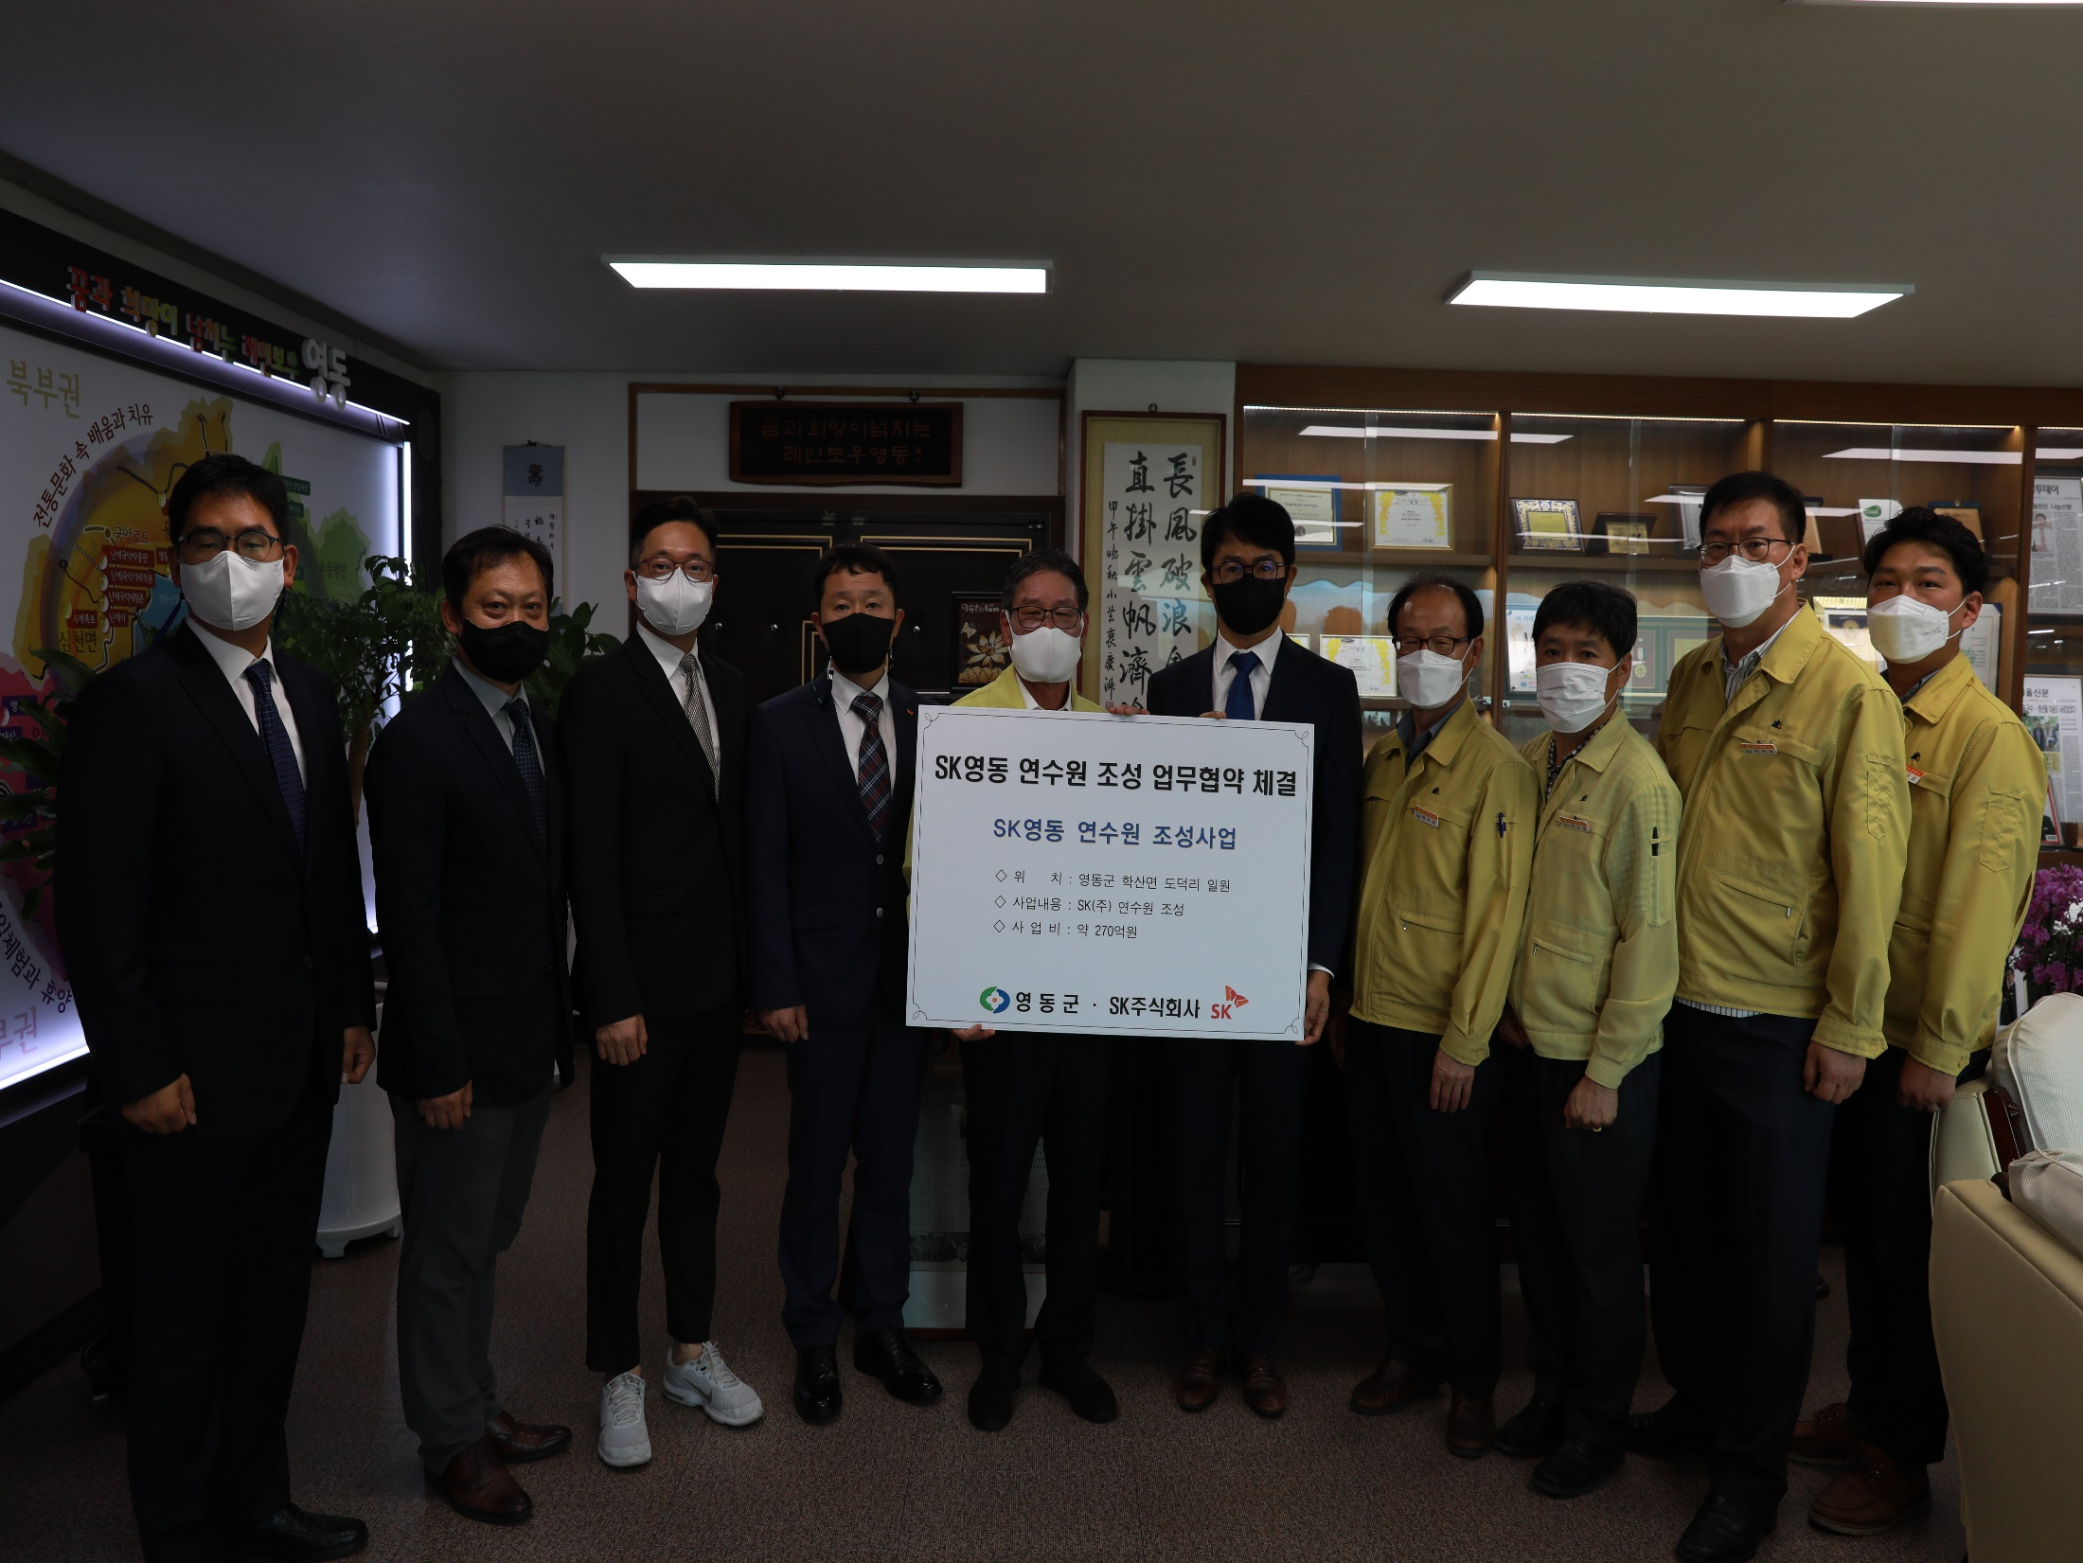
도시건축과

Slide 2
6-1. 전선지중화사업 추진
(단위 : 백만원)
사업명 | 사업량 | 사업내용 | 비고
특화거리 전선지중화사업 | 엘림전기~태일상가 L=0.6km | 케이블 절체 및 연결
6-2. 2030년 군관리계획(재정비) 읍면별 설명회 개최
일 시 : 8월 ~ 9월
대 상 자 : 11개 읍면 이장단
내 용 : 군관리계획 주요내용 설명 및 주민 건의사항 접수
6-3. 소규모 지역개발사업 추진
대 상 지 : 영동읍 설계리 마을쉼터 설치공사 외 33건 준공
사 업 비 : 725백만원

Slide 3
6-4. 공공건축물 그린리모델링사업 추진
대 상 지 : 상촌면 임산리 상촌보건지소
사업내용 : 냉난방기 설치, 옥상방수, 내부 리모델링
추진내용 : 사업완료 및 준공금 지급
6-5. 공동주택관리비용 지원사업 추진
사업내용 : 노후 공동주택단지 관리비용 지원
사업대상 : 태광다세대 등 공동주택 6개 단지
추진내용 : 사업완료및 보조금 지급(90백만원, 4개단지)

Slide 4
6-6. 군계획도로 개설사업 추진
(단위 : 백만원)
사업명 | 사업량 | 사업비 | 사업내용 | 비고
합 계 (9지구) | L=2,491m | 4,071
영동병원~귀골간도로 | L=450m | 1,000 | 보상협의 및 공사 집행
남성리(소로2-326) 군계획도로 개설공사 | L=220m | 500 | 보상협의
부용리 고령자복지주택 군계획도로 개설공사 | L=461m | 700 | 보상협의 및 공사 집행
용산리(소로2-213) 군계획도로 개설공사 | L=250m | 350 | 보상협의
구촌리(소로2-225) 군계획도로 개설공사 | L=100m | 250 | 보상협의
남성리(소로2-315) 군계획도로 개설공사 | L=300m | 350 | 보상협의
남성리(소로1-302) 군계획도로 개설공사 | L=150m | 300 | 보상협의
제2201부대 진입도로 개설공사 | L=370m | 500 | 토공
지봉리(소로2-406) 군계획도로 개설공사 | L=190m | 121 | 토공

